Slide 1

м. р. Кинельский

Slide 2
Цель проекта
Создание клуба «Территория молодежи»
в каждом из 12 поселении м. р. Кинельский для раскрытия потенциала и самореализации в различных направлениях добровольческой деятельности не менее 360 человек из числа неорганизованной молодежи в возрасте от 16 до 30 лет в срок до 30 июня 2021 г

Slide 3
Задачи проекта
Разработка плана мероприятий клуба «Территория молодежи» инициативной группой;
Набор команды волонтеров для реализации проекта;
Информирование о созданном клубе «Территория молодежи» посредством СМИ, социальных сетей и рекламой на мероприятиях в м. р. Кинельский;
Деятельность по проекту, направленная на раскрытие потенциала и самореализации неорганизованной молодежи от 16 до 30 лет: вечера настольных игр, привлечение в организацию проведения участников клуба в познавательных мероприятий, проектную деятельность, культурно-досуговых акций;
Мониторинг результатов деятельности по проекту «Территория молодежи»

Slide 4

В реализации проекта активно задействованы волонтеры м. р. Кинельский при поддержке штаба волонтеров
Инициативная группа состоит из волонтеров отряда «Открытые сердца» с. п. Новый Сарбай

Slide 5
Участие в проекте позволит волонтерам проявить свою активную гражданскую позицию, реализовать свои инициативы, закрепить и развить свои профессиональные навыки
Клуб «Территория молодежи» - это еще и дополнительная мера поддержки и поощрения волонтеров Кинельского района

Slide 6
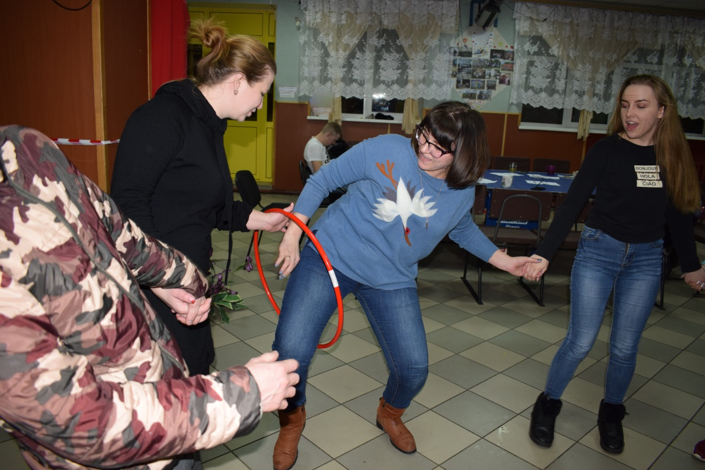
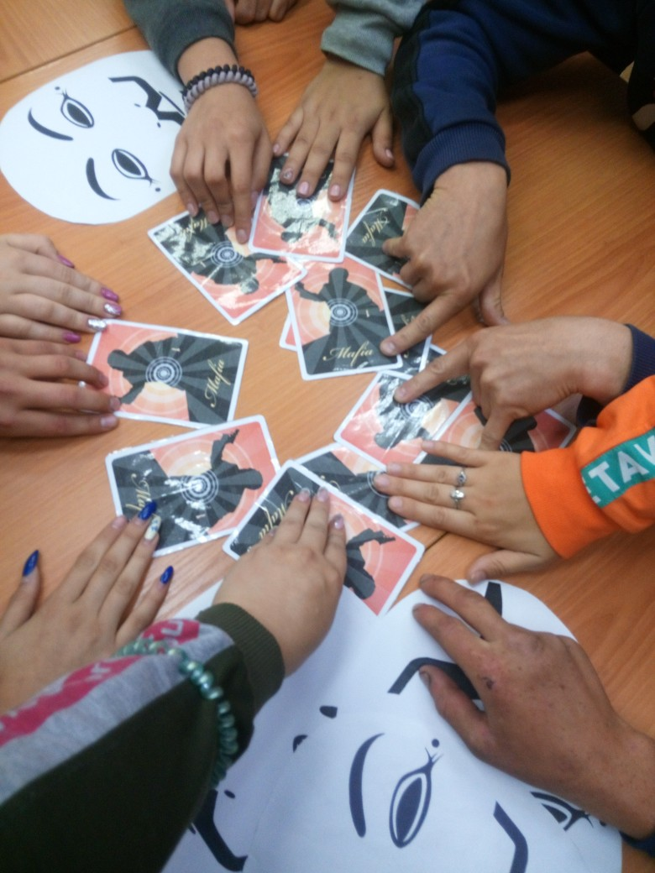
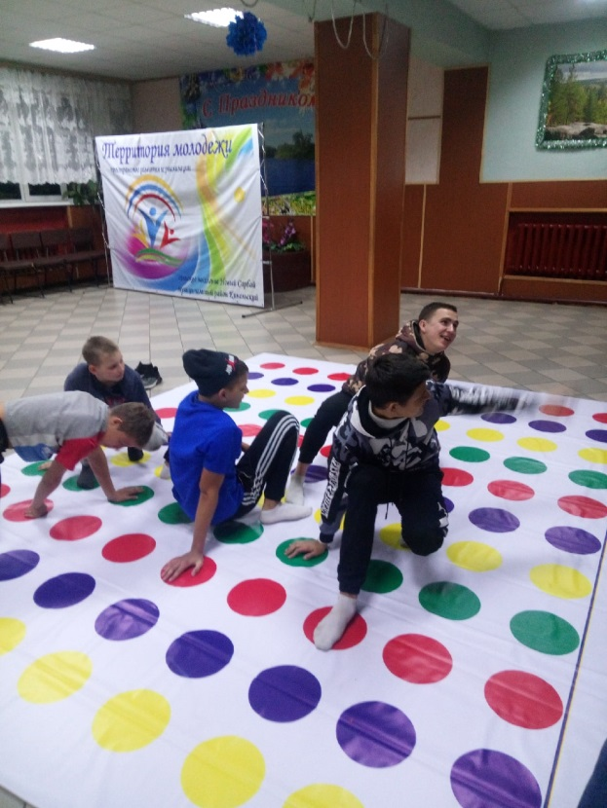
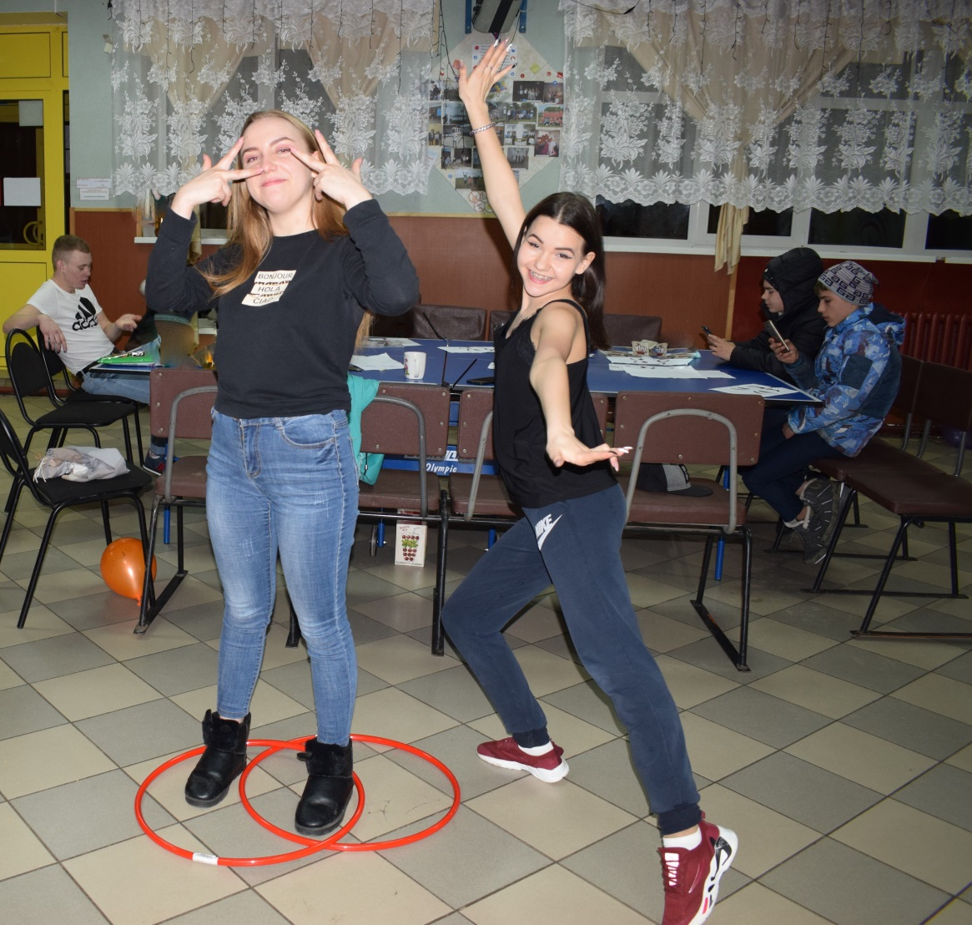

Slide 7
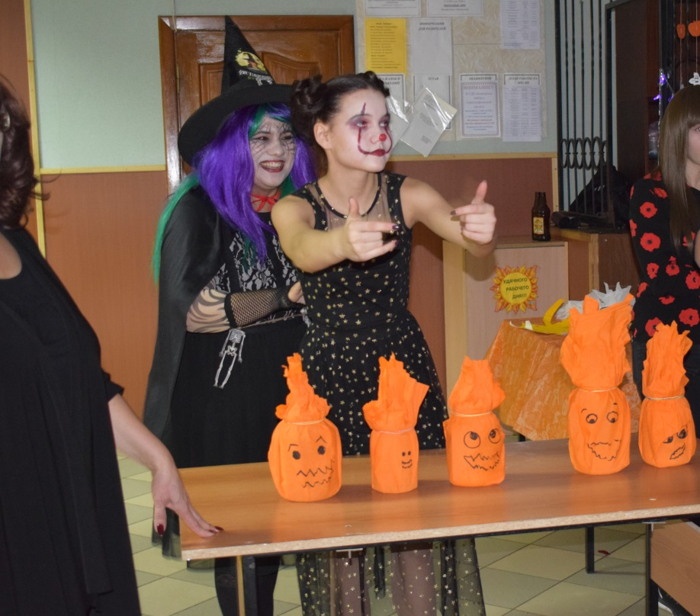
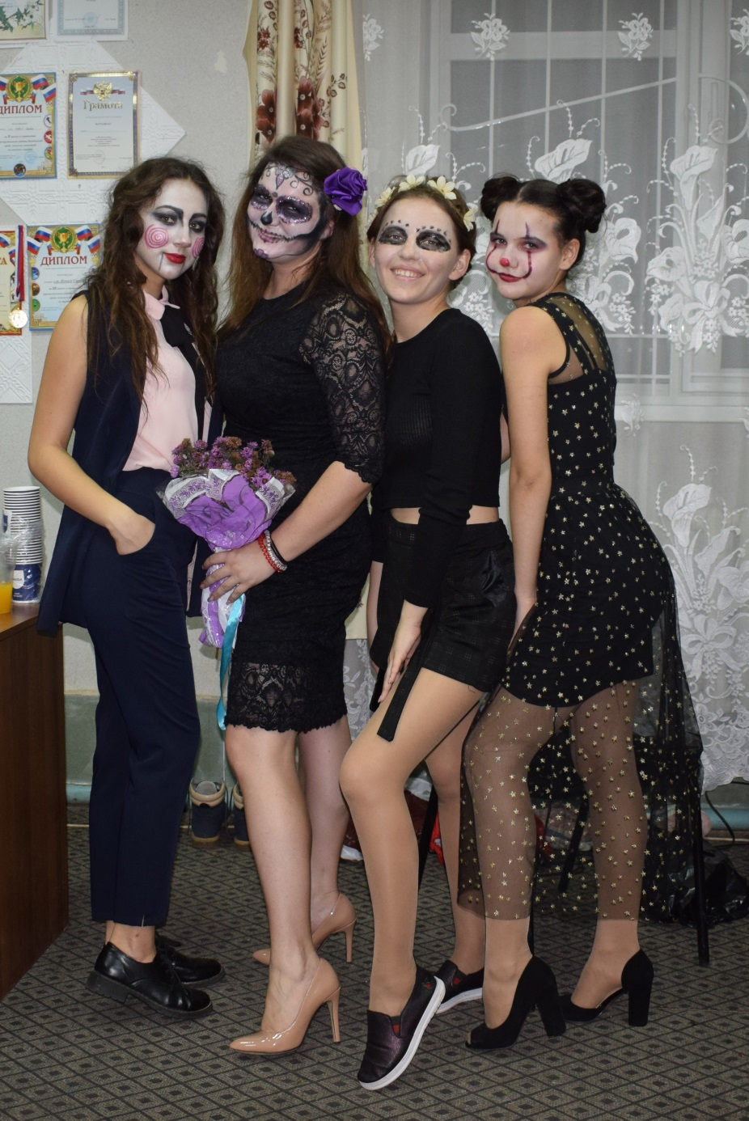
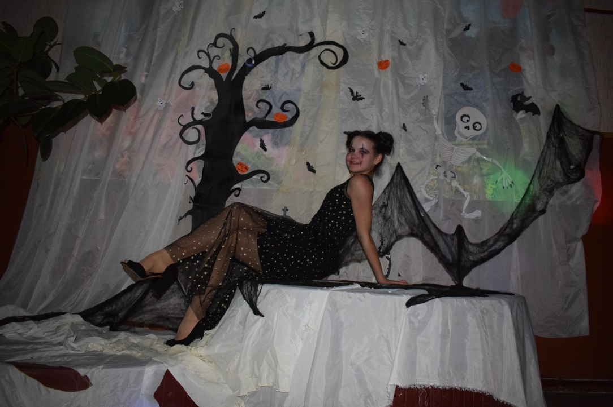

Slide 8
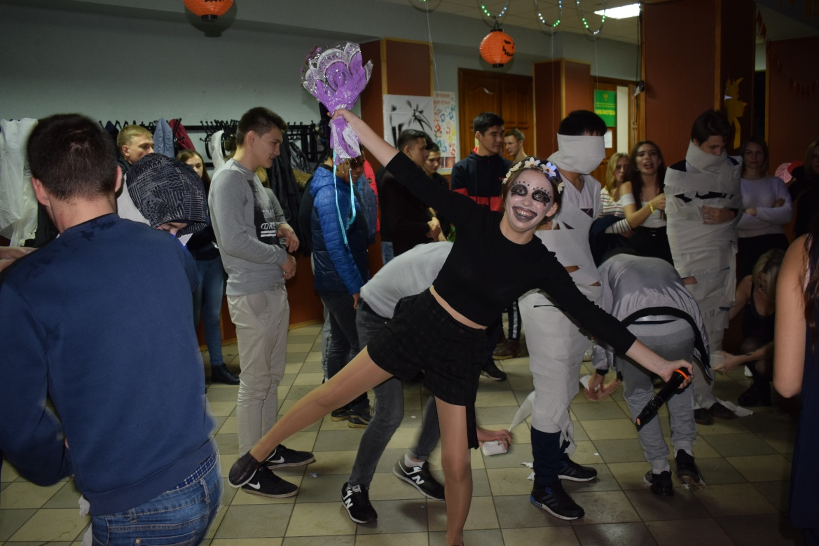
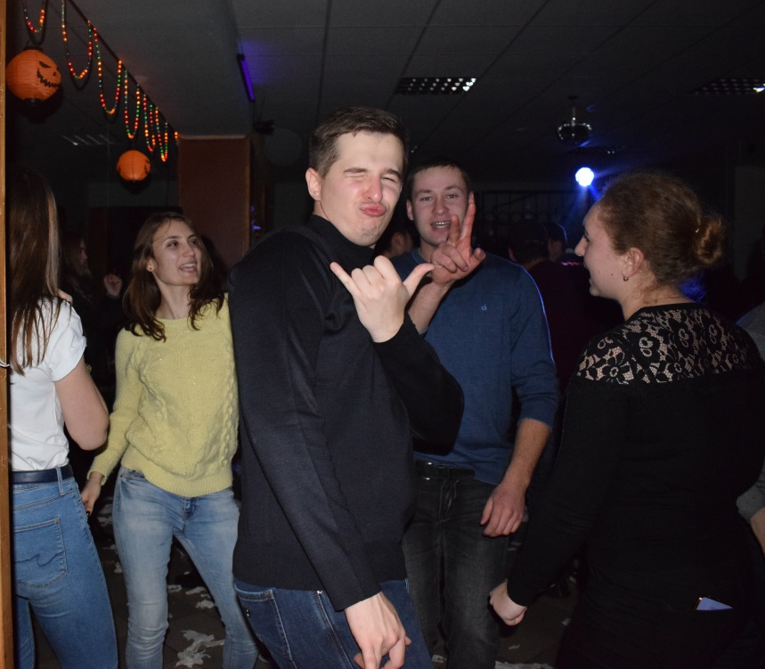
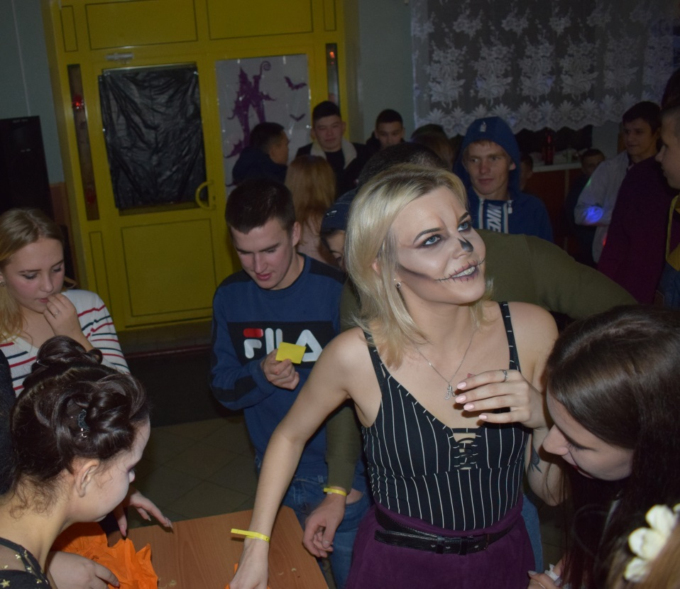
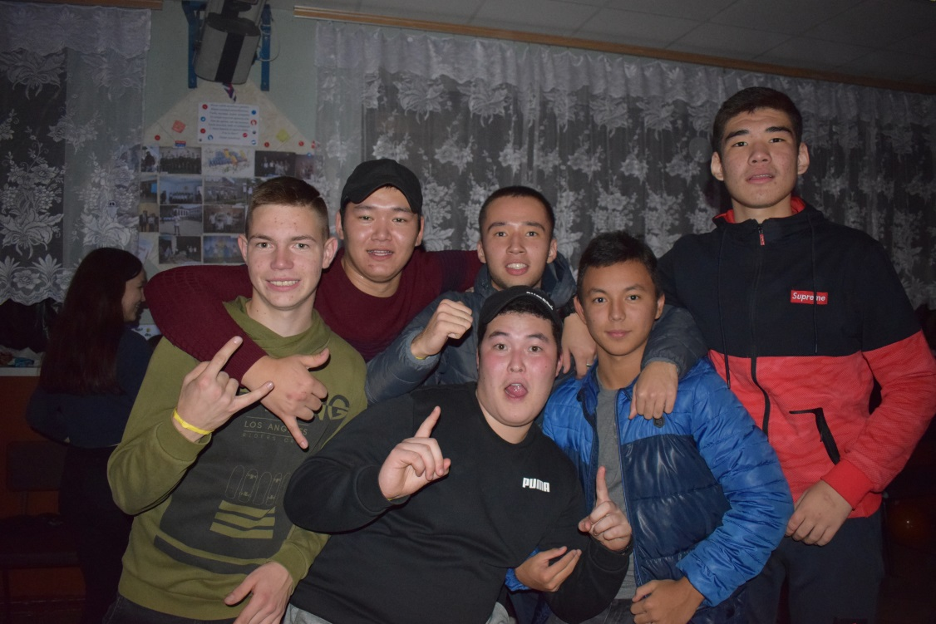

Slide 9
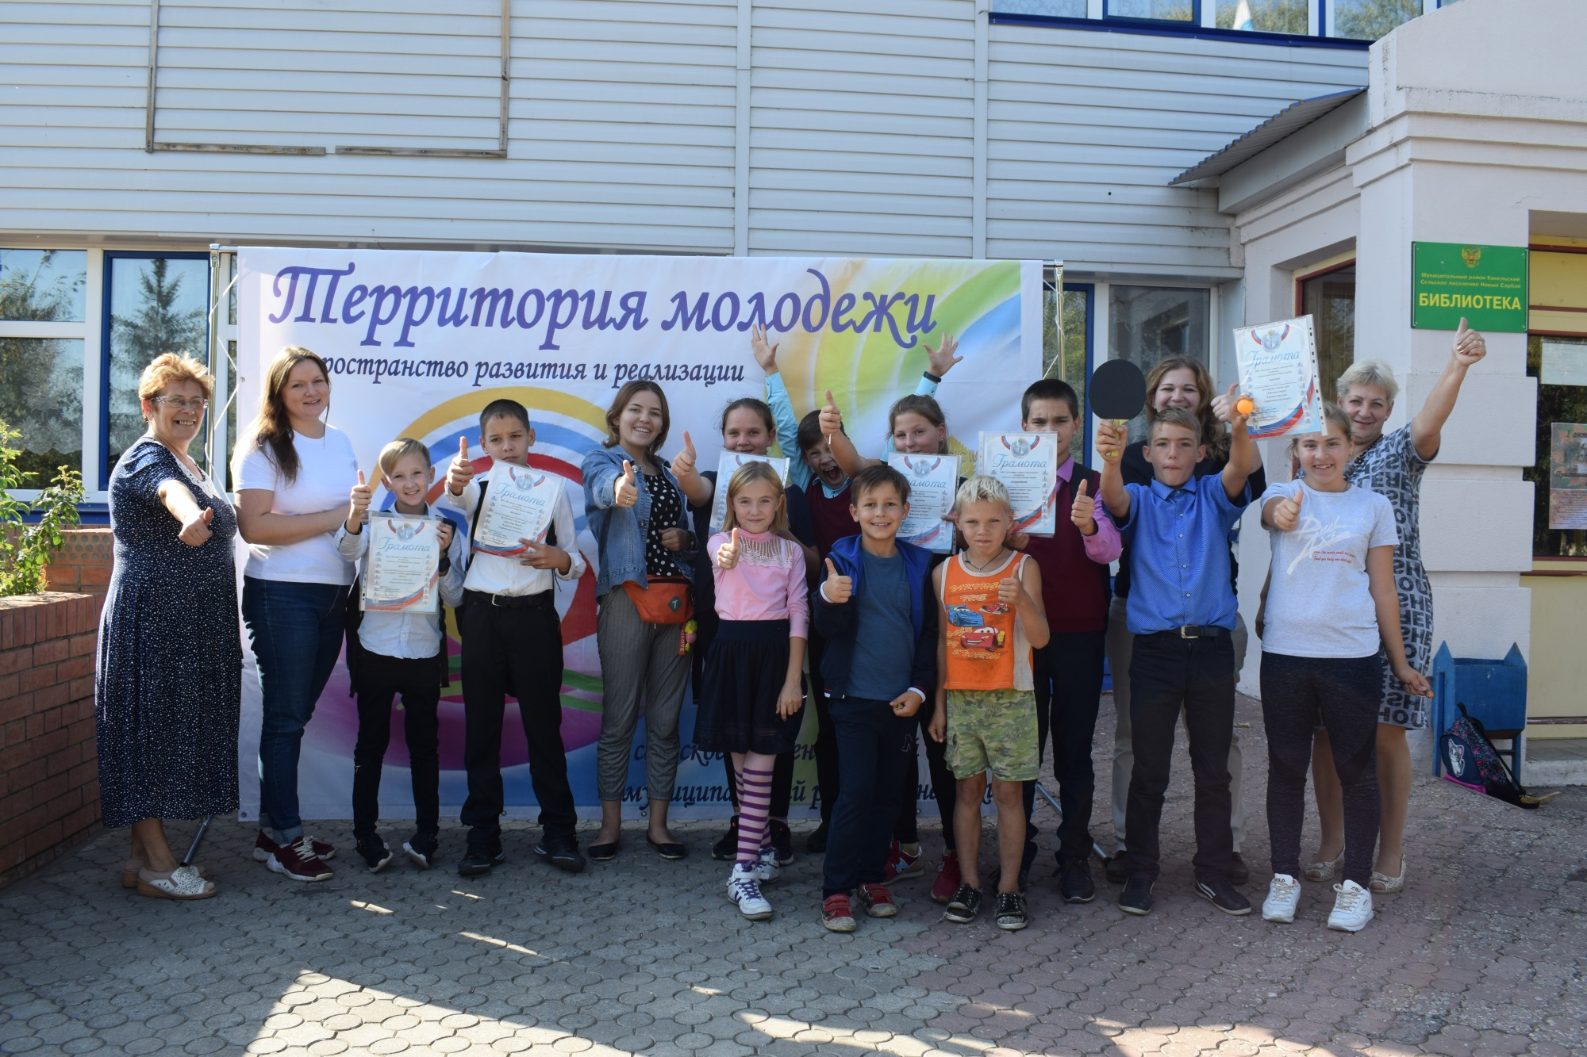

Slide 10
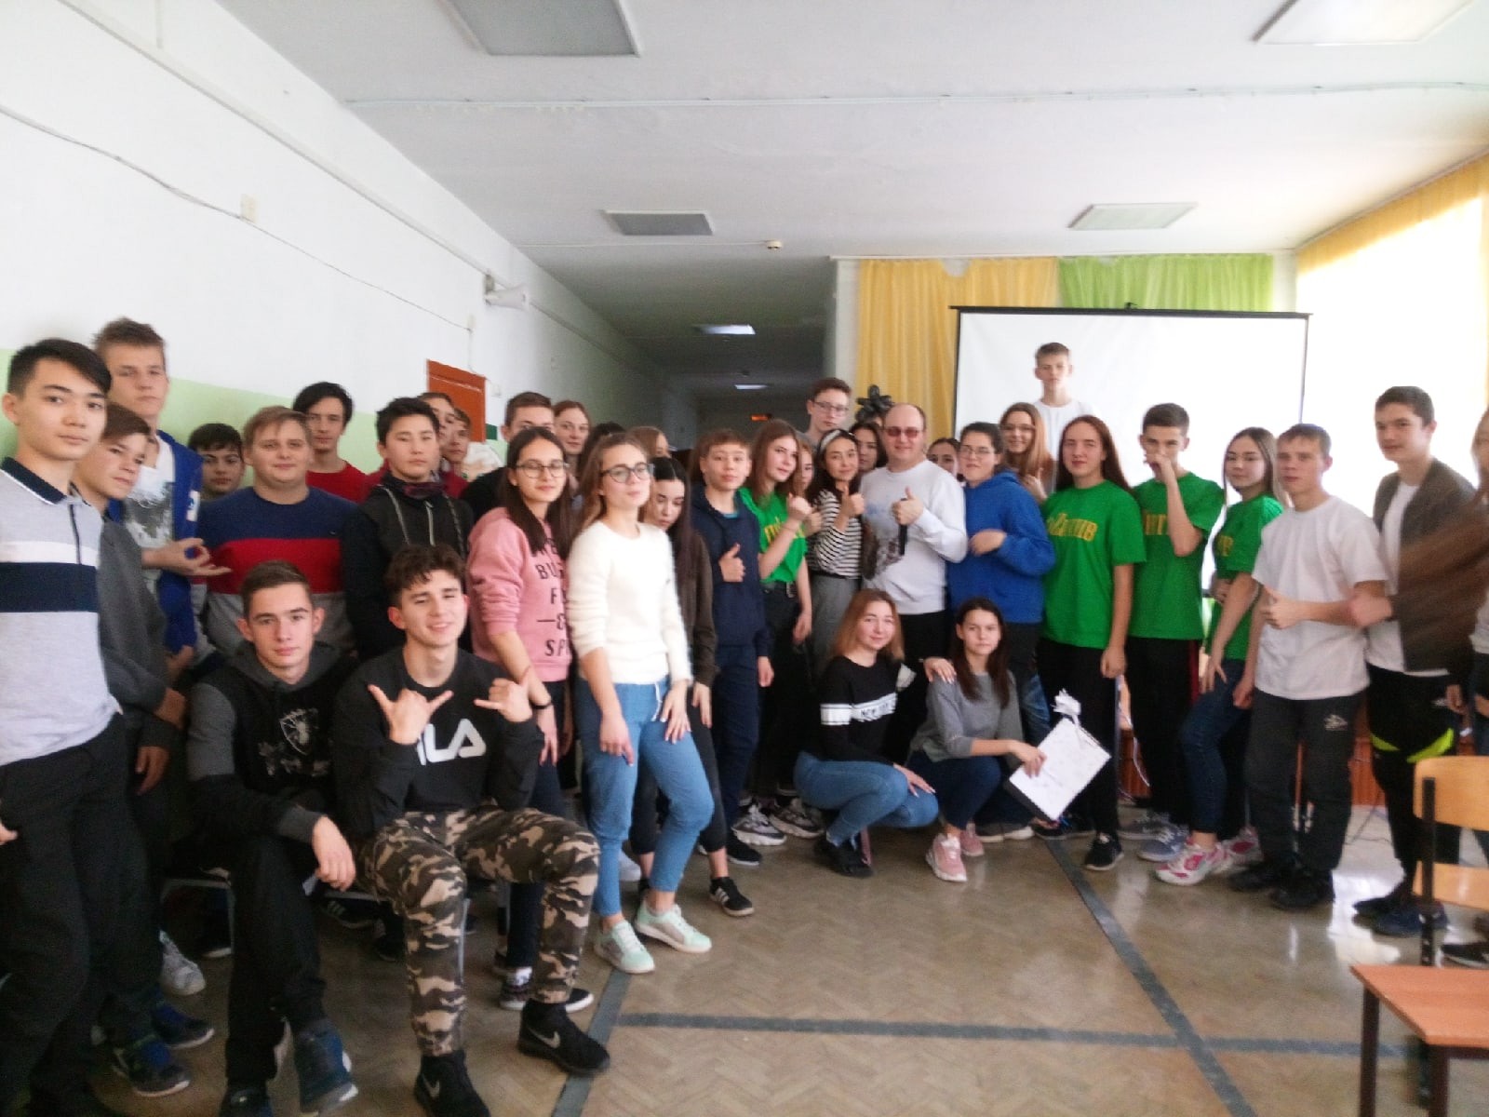

Slide 11
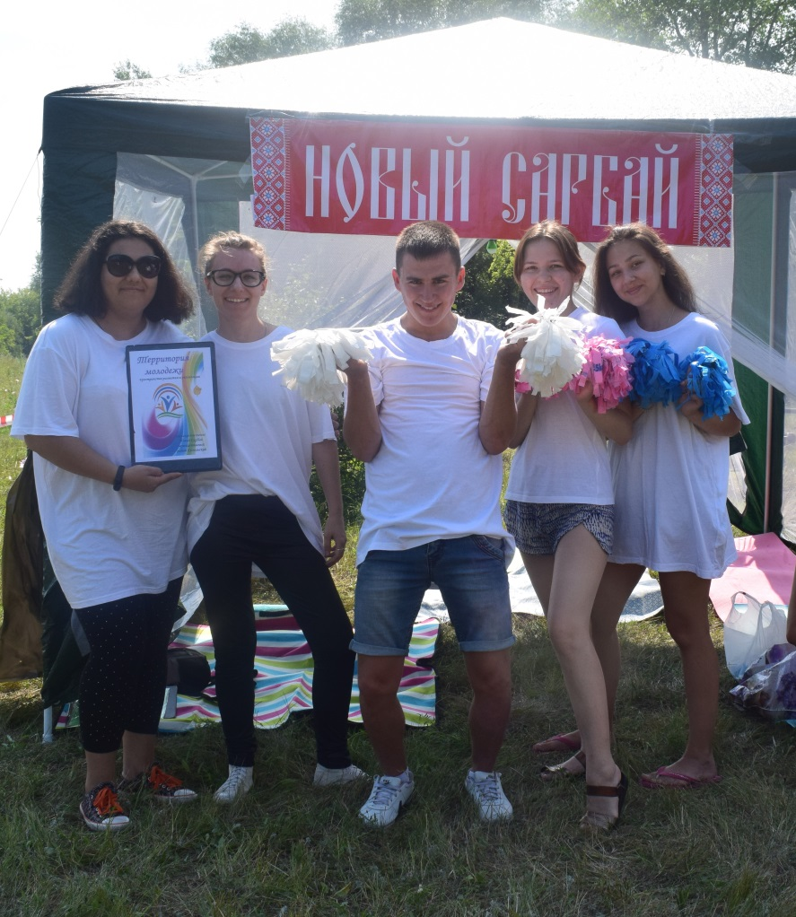
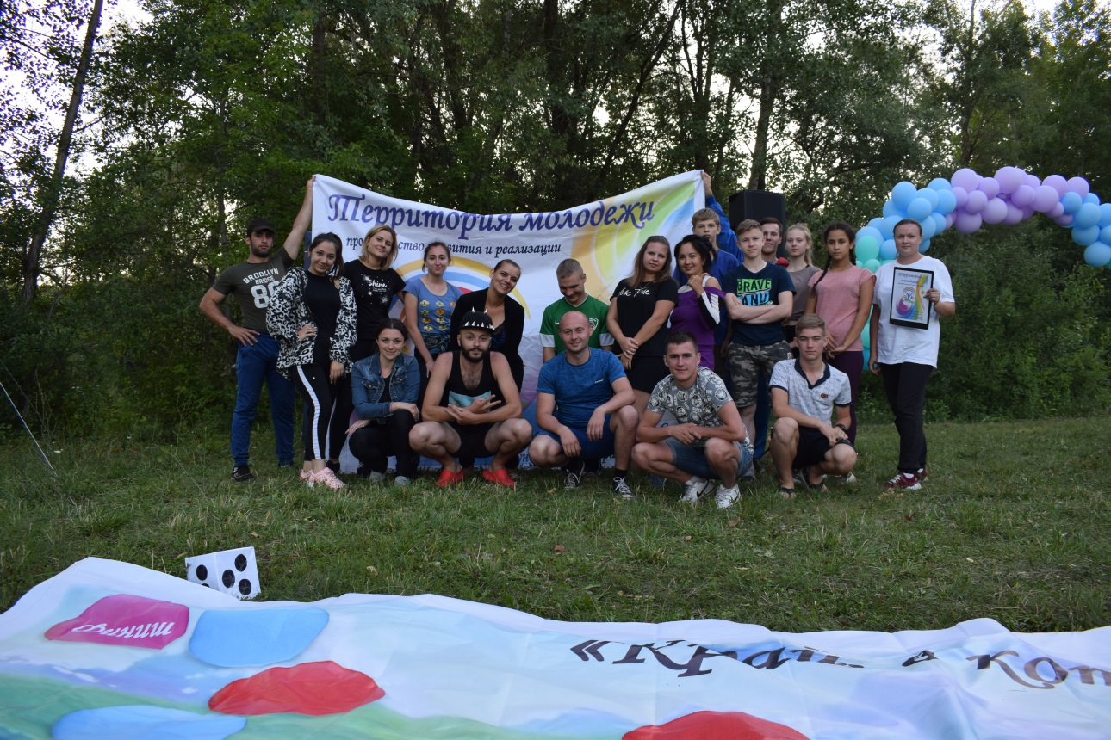
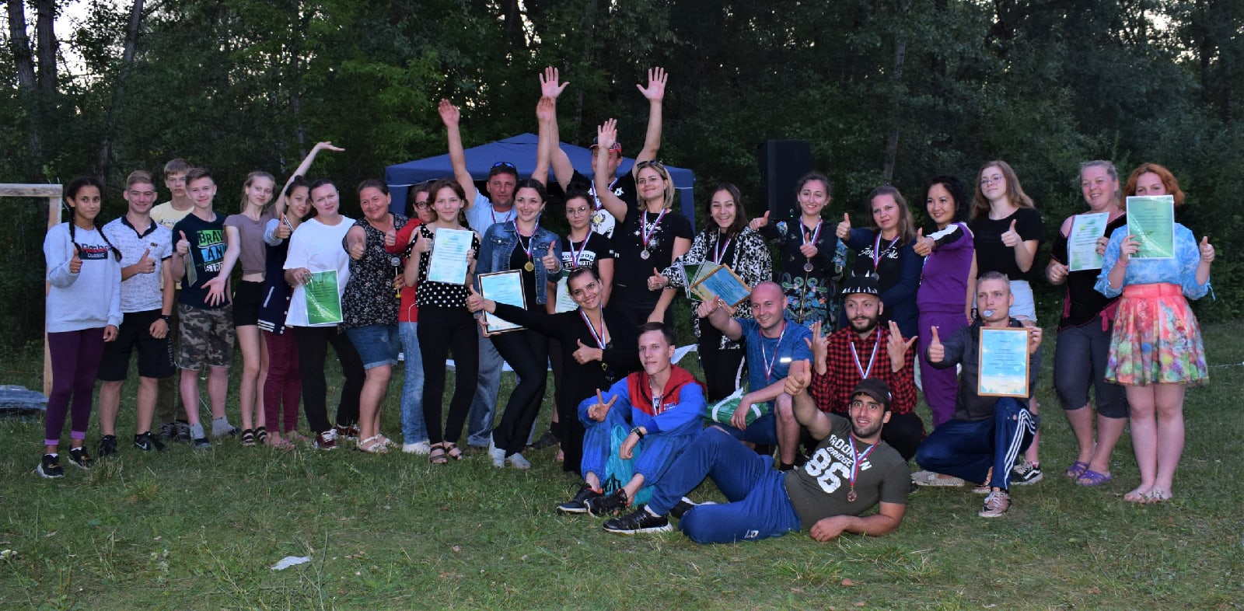

Slide 12
Опрос молодежи м. р. Кинельский от 16 до 30 лет (в кол-ве 897 чел)

Slide 13
Решение проблемы
Создание пространства для раскрытия потенциала неорганизованной молодежи
Проведение неформальных встреч для внедрения в среду неорганизованной молодежи
Обучение неорганизованной молодежи по основам добровольческой деятельности
Содействие в реализации идей и самореализации неорганизованной молодежи

Slide 14
Ожидаемые результаты Количественные
120 волонтеров приняли участие в организации деятельности клубов «Территория молодежи»
12 действующих клубов «ТМ» в сельских поселениях м. р. Кинельский
Не менее 360 человек вступили в клуб «ТМ»
НЕ менее 200 участников клуба выбрали определенное направление добровольческой деятельности и являются активистами
Проведено не менее 24 мероприятий по деятельности проекта
Разработано не менее 24 проектов участниками клуба

Slide 15
Ожидаемые результаты Качественные
Снижение негативных настроений в молодежной среде
Популяризация добровольческой деятельности в молодежной среде м. р. Кинельский
Созданы условия для самореализации молодежи
Созданы предпосылки для солидаризации общественности Кинельского района

Slide 16
Долгосрочные результаты
Созданное пространство – клуб «Территория молодежи» позволит легкому вхождению молодежи в добровольческую деятельность, быстрому генерированию идей и их реализацию, увеличению значимости и популярности добровольчества в местном сообществе как к организованной деятельности, а не к отдельным активистам. Каждый доброволец попробовав различные направления деятельности сможет выбрать, то что ему по душе и будет в нем успешным. Проекты реализуемые участниками клуба будут улучшать настроения в местном сообществе и территорию Кинельского района.

Slide 17
СПАСИБО ЗА ВНИМАНИЕ!

